Slide 1
Veeam Oracle RMAN – 9.5 U4
SISPAQ
2019.02

Slide 2






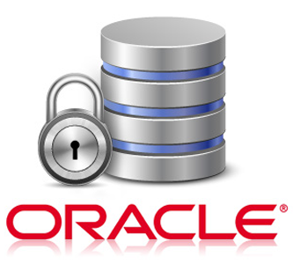
Oracle RMAN
오라클 내부의 RMAN 백업을 통해 Veeam Backup & Replication 스토리지 저장소에 데이터를 전송할 수 있습니다.
Oracle RMAN과의 직접 통합
단위 뷰를 위한 Veeam Repository로의 백업
Oracle DBA는 백업 및 복원을 제어할 수 있음.
Oracle DBA가 아니라면 Veeam Explorer™ for Oracle을 사용하여 복원 가능
기존 Tool을 활용할 수 있는 능력
VBR
VBR Repository 1
Oracle server
VBR Repository 2
RMAN
Oracle .exe
Plug-in .so(.dll)
Plug-in Manager
VBR Repository 3
VBR Repository 4

Slide 3
Oracle RMAN plug-in 설치

Slide 4
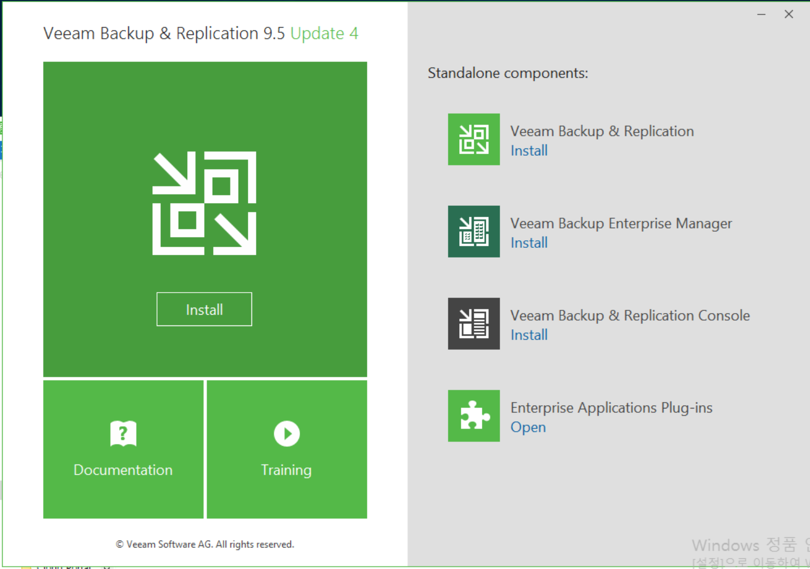
Oracle RMAN plug-in 설치
설치 파일은 VBR ISO 설치 이미지 안에 포함

Slide 5
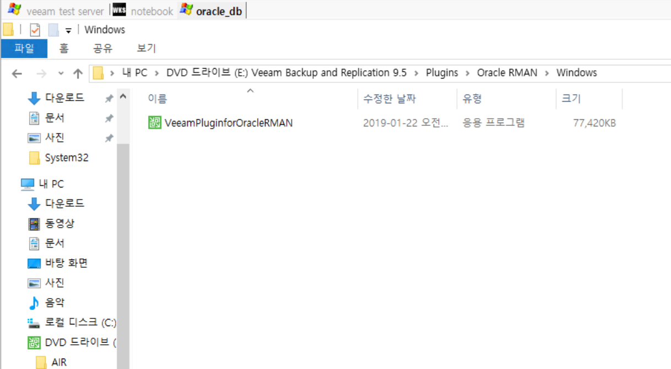
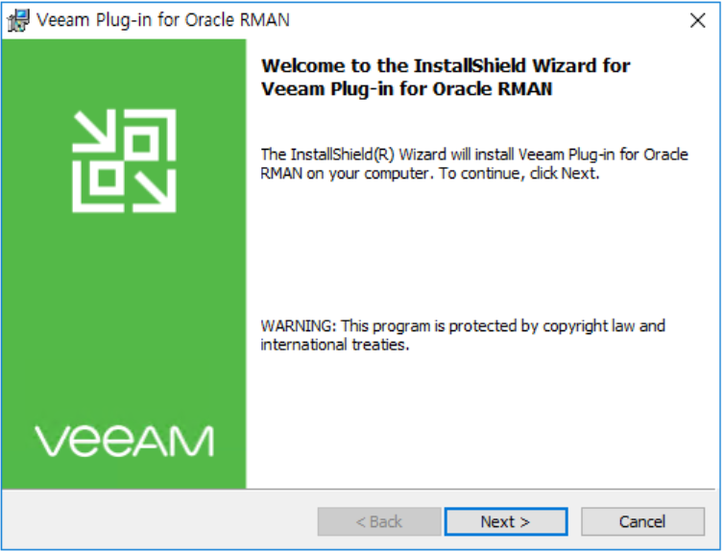
Oracle RMAN plug-in 설치
Veeam Plugin for Oracle RMAN 설치 진행

Slide 6
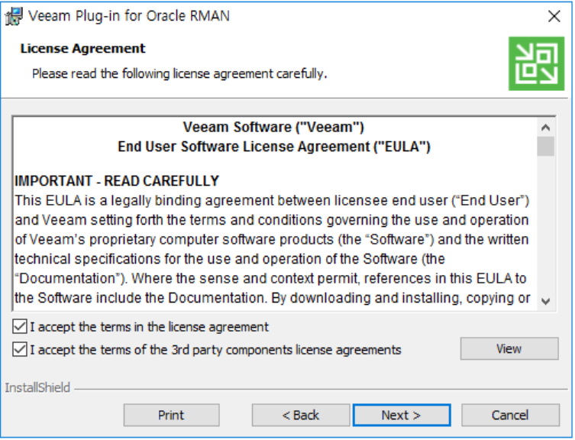
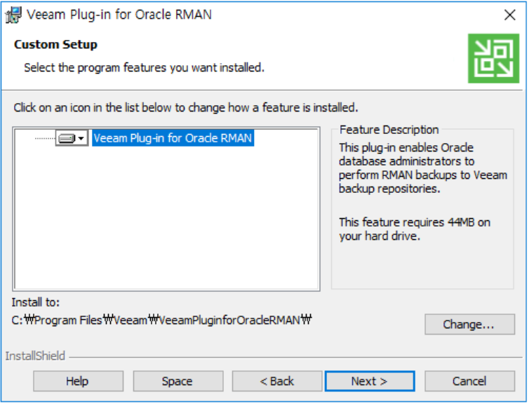
Oracle RMAN plug-in 설치

Slide 7
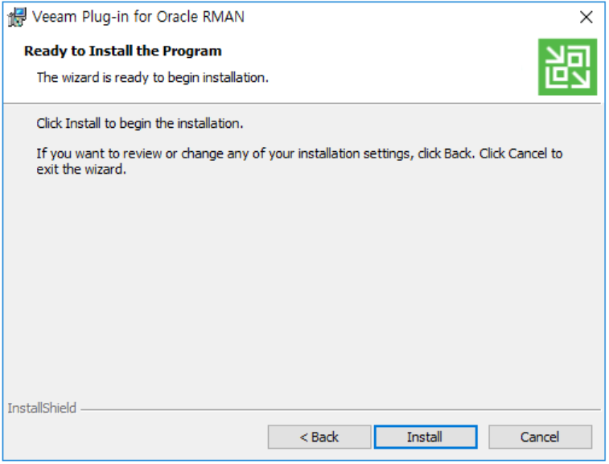
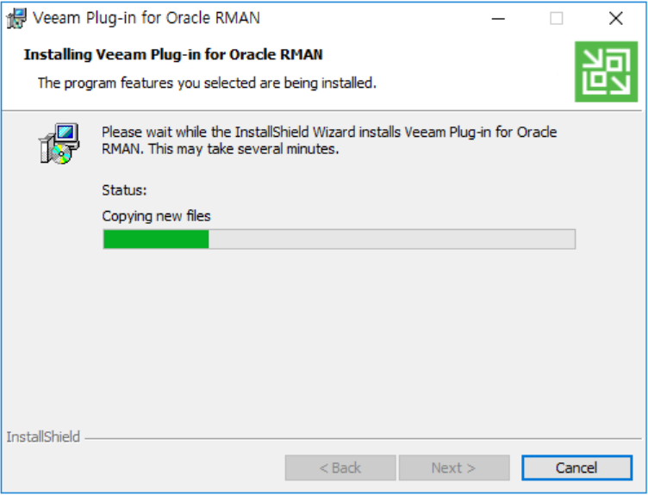
Oracle RMAN plug-in 설치

Slide 8
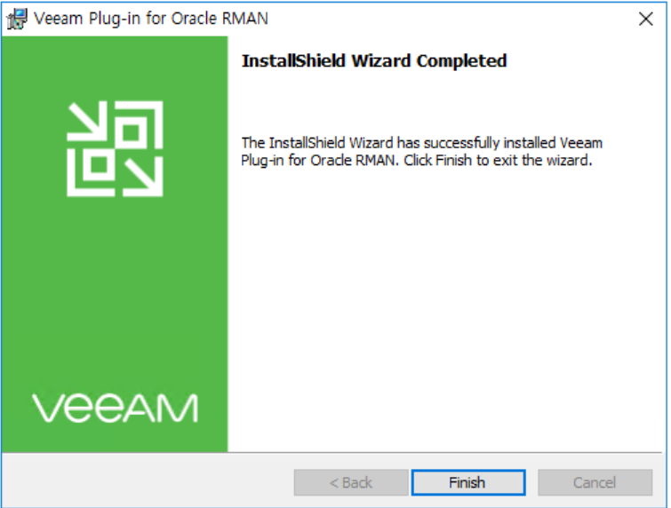
Oracle RMAN plug-in 설치
Veeam Plugin for Oracle RMAN 설치 완료

Slide 9
Oracle RMAN 구성

Slide 10
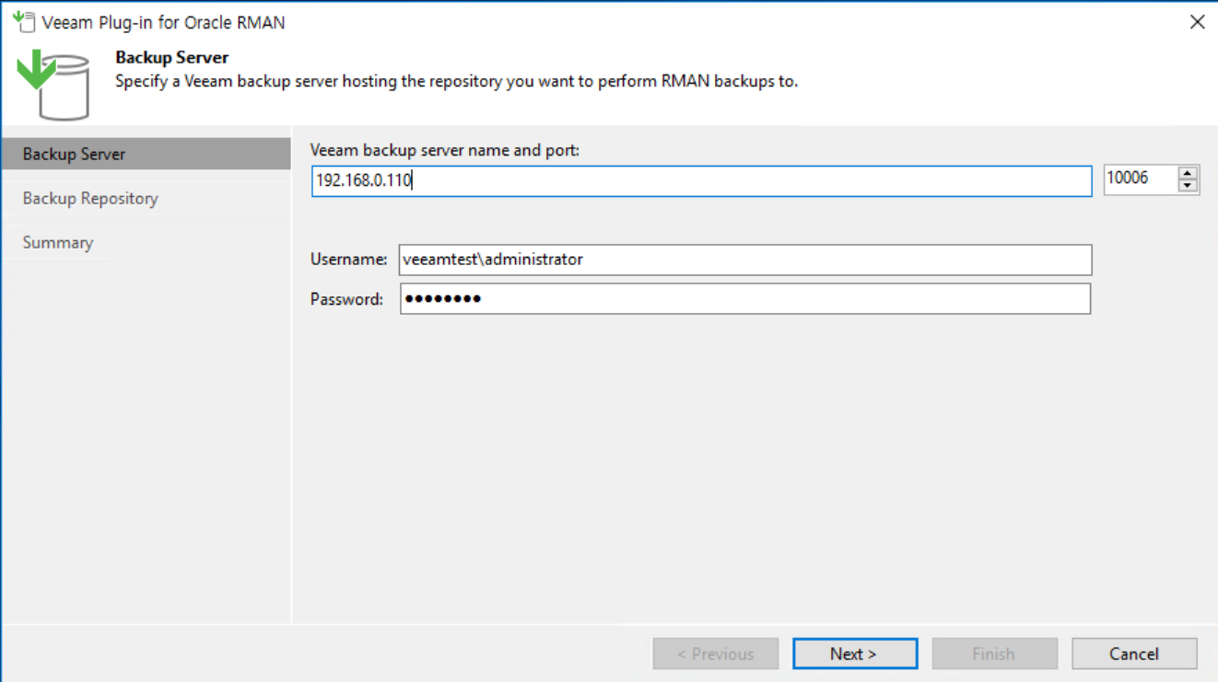
Oracle RMAN 구성 – Backup Server 설정

Slide 11
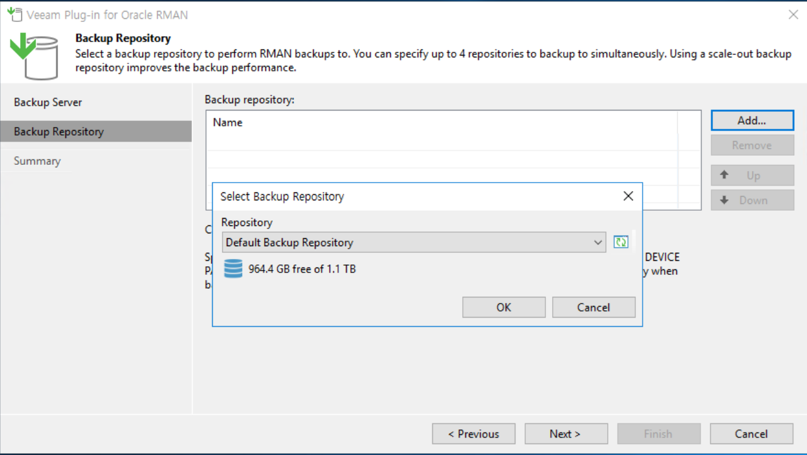
Oracle RMAN 구성 – Backup Repository 설정

Slide 12
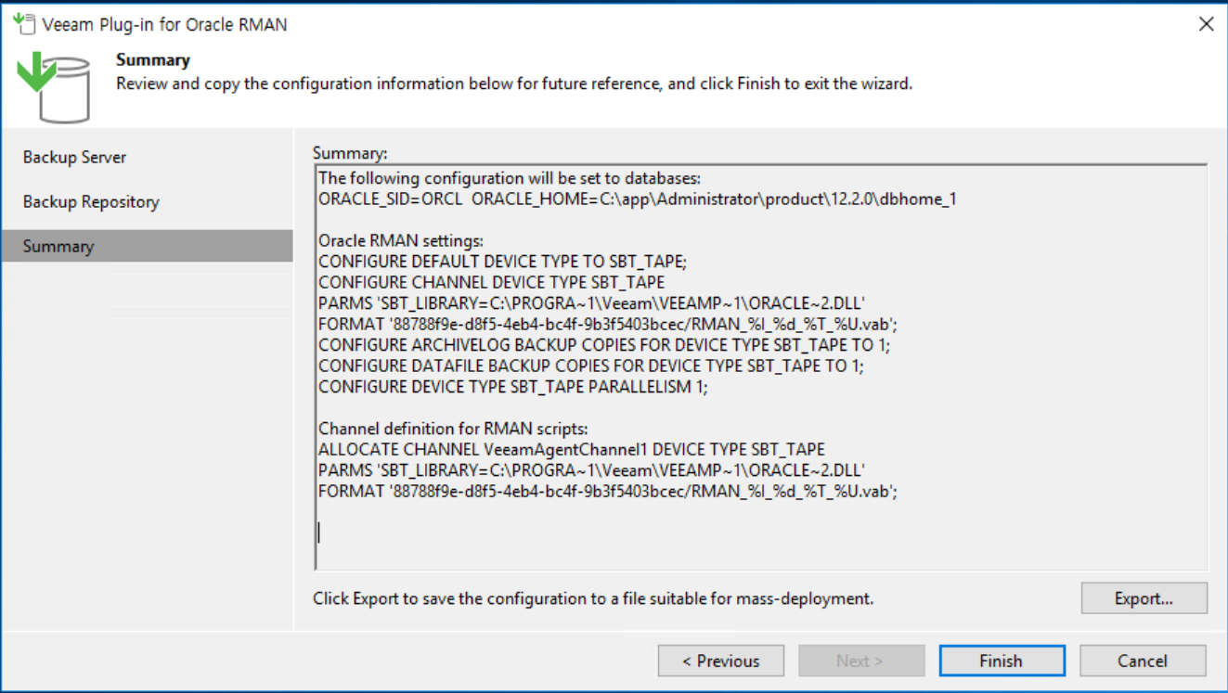
Oracle RMAN 구성 – Plug in 설치 완료

Slide 13
Oracle RMAN Backup

Slide 14
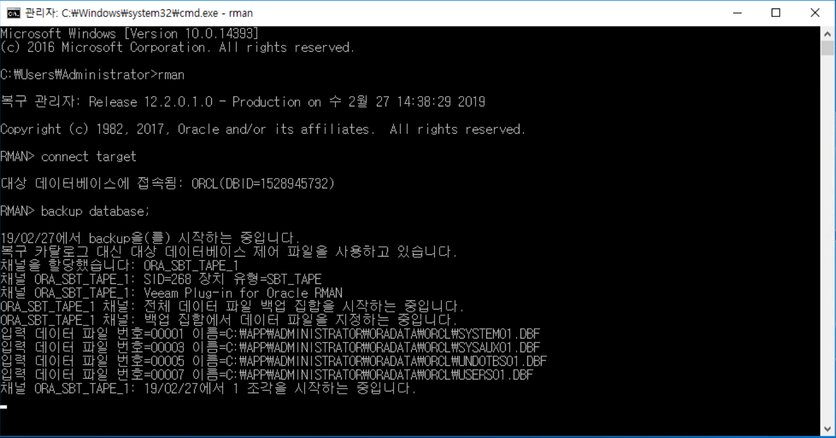
Oracle RMAN Backup 실행
RMAN 접속 후 Backup 실행

Slide 15
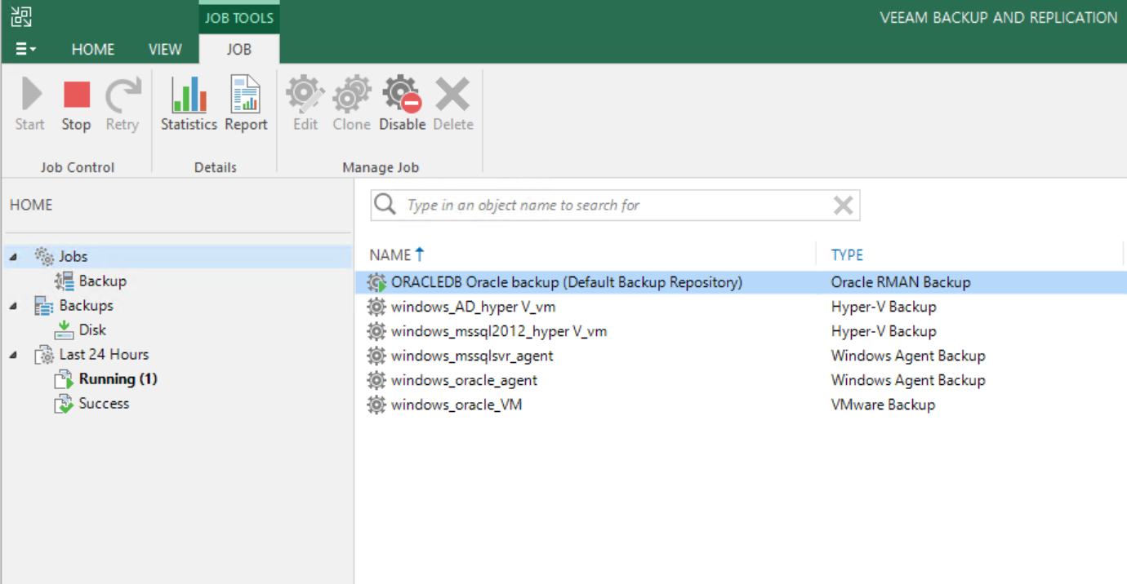
Oracle RMAN 구성
VBR 에서 Oracle RMAN Backup Job 자동 생성 후 백업 시작됨

Slide 16
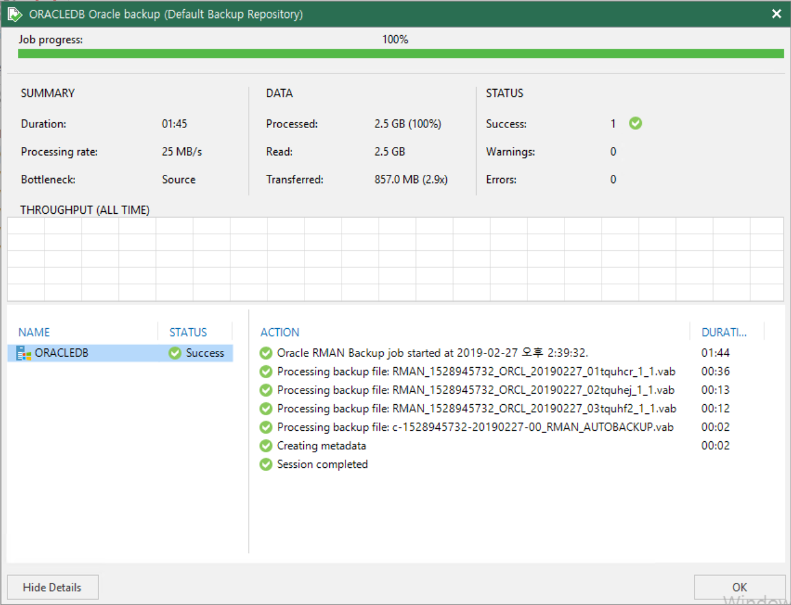
Oracle RMAN 구성
RMAN Backup 완료

Slide 17
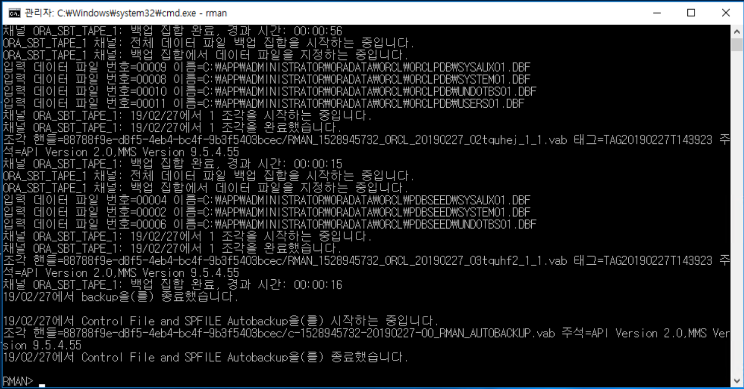
Oracle RMAN 구성

Slide 18
Oracle RMAN Restore

Slide 19
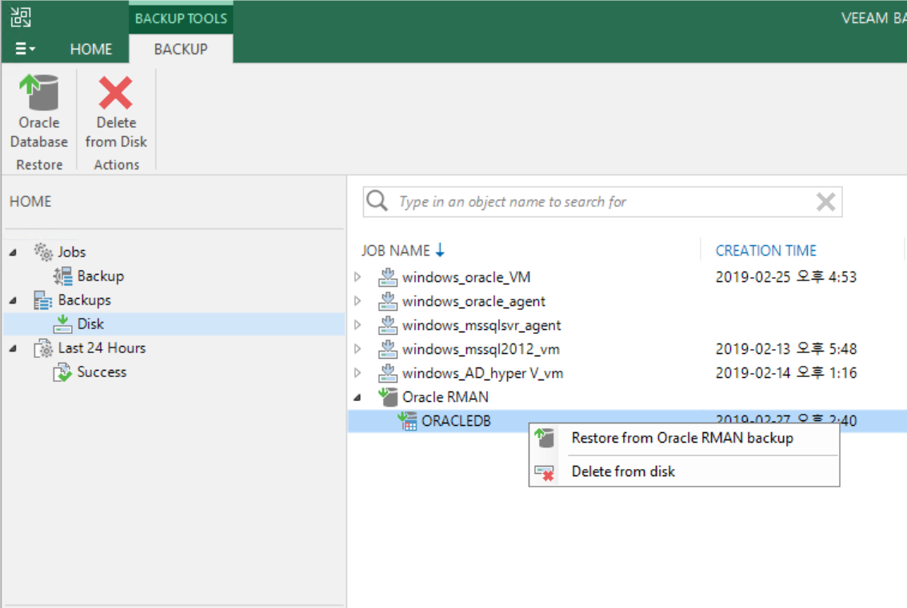
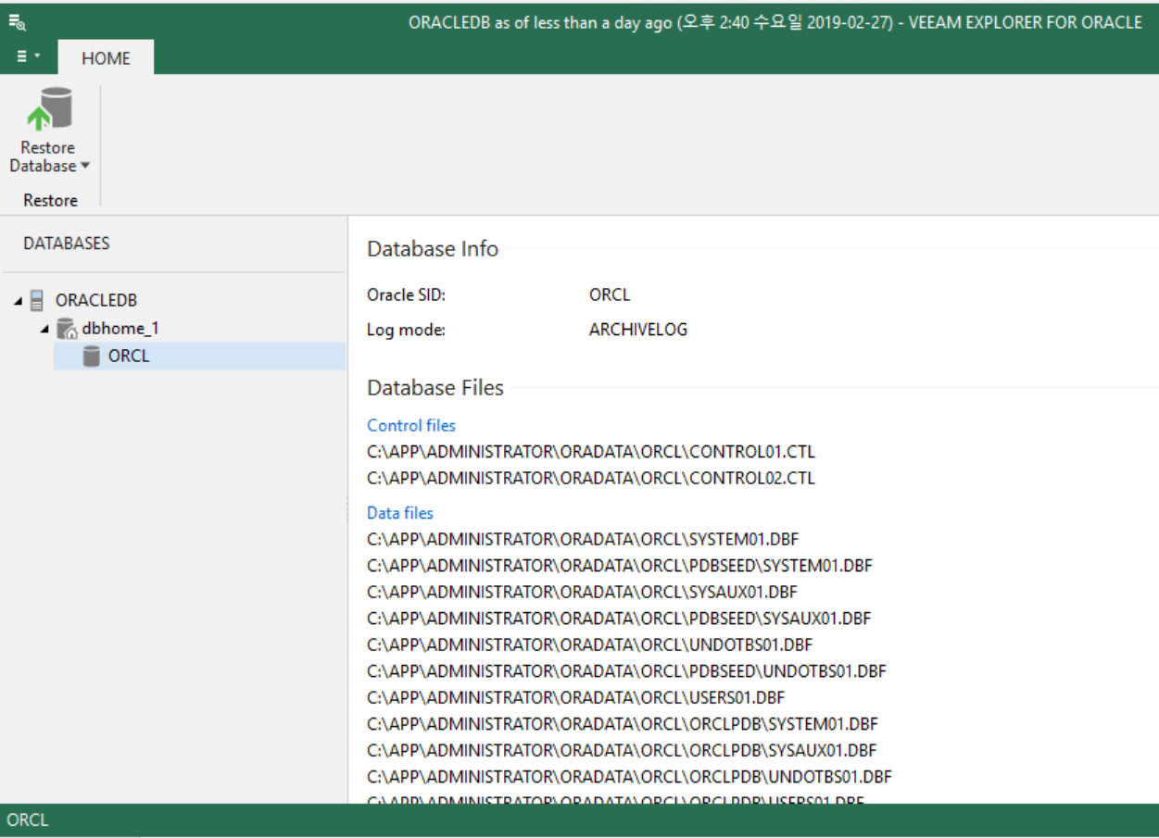
Oracle RMAN Restore

Slide 20
Thank you

